Slide 1
令和7年度 中小企業サイバーセキュリティ
実践力強化プログラム
第8回
第9編： 中小企業が組織として実践するためのスキル・知識と 人材育成

Slide 2
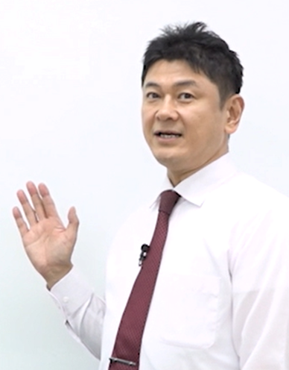
講師紹介
氏名 | 矢野 泰広（やの よしひろ）
業務経歴 | 26年(セキュリティ経験：１５年）
専門分野 | 情報セキュリティ、DX、ICT、クラウド技術、 ネットワーク技術、DB設計・構築、プロジェクト マネジメント、WEBシステム設計・構築、 サーバ設計・構築
保有資格 | 情報処理安全確保支援士（第004005号） 経済産業省認定 情報処理技術者試験 プロジェクトマネージャ、 情報処理技術者第一種、情報処理技術者第二種 インターネット検定 .com Master ADVANCE★★ 生成AIパスポート 家電製品アドバイザー（AV情報家電・生活家電）
コメント | 中小企業を中心にDX、ネットワーク、クラウド技術および情報セキュリティに関する構築や導入支援やコンサルティングの経験が豊富。併せて長年にわたり大手通信事業者のSE（技術営業）を対象に指導を行ってきた事から、幅広い業種、業態の企業の状況を認識しており、中小企業の課題点を的確に捉え、各企業が取り組みやすい解決策を提示する対応力に定評がある。

Slide 3
目的
継続的なセキュリティ対策の実施を支援する。
人材の育成と実践的な課題解決を通じて、サプライチェーン全体のセキュリティ強化を図る。
東京都他事業と本事業の位置づけ
成熟度レベル ※COBITを援用し設定 | ０ | １ | ２ | ３ | ４ | ５
ステータス 事業と主な支援領域 | セキュリティ 意識もなく、 対策等も 考えていない 状態 | セキュリティ 対策をしたいが、 何から始めたら よいか わからない状態 | 基本的な対策を しているが、 次に何をしたら よいか わからない状態 | セキュリティ マネジメント 計画や行動を決め、実践している状態 | リスクを分析し、方針・ルール・ 対策の見直しを行っている状態 | 常に改善と 効果の最大化に 取り組んでいる 状態
中小企業サイバーセキュリティの極意
中小企業サイバーセキュリティ 啓発事業
中小企業サイバーセキュリティ 基本対策事業
中小企業サイバーセキュリティ 実践力強化プログラム（本事業）
中小企業サイバーセキュリティ インシデント対応力強化
Tcyss（東京中小企業サイバー セキュリティ支援ネットワーク）
サイバーセキュリティ対策促進助成金
STEP1
Before
After
STEP2
STEP3
+α

Slide 4
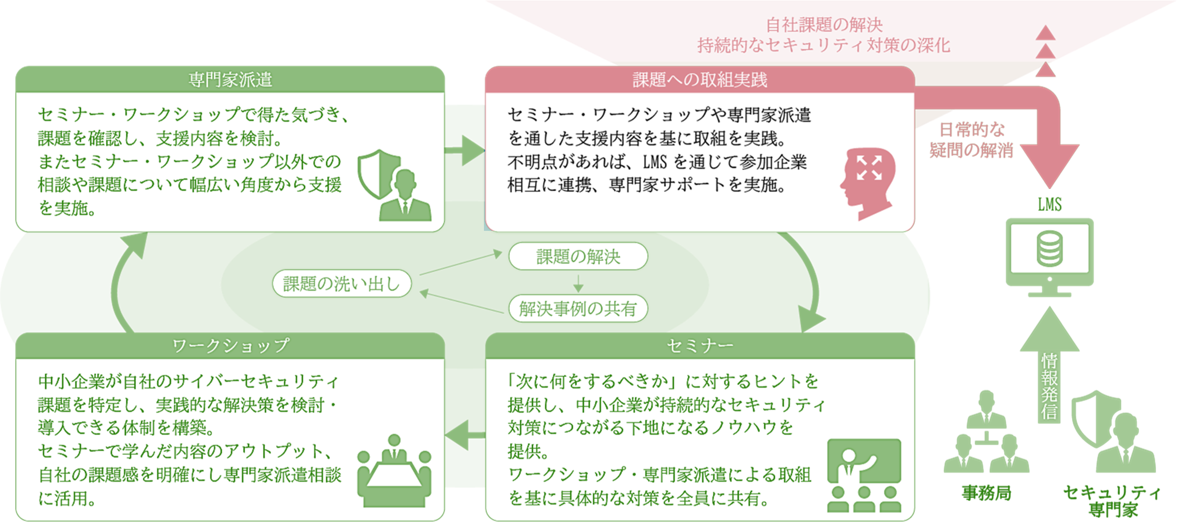
支援内容の全体像

Slide 5
スケジュール
支援内容
7月
8月
9月
10月
11月
12月
1月
2月
3月
セミナー
・
ワークショップ
（全１０回）
7/25
(金)
8/8
(金)
8/27
(水)
9/11
(木)
9/25
(木)
10/10
(金)
10/27
(月)
11/17
(月)
12/12
(金)
1/16
(金)
１回目
２回目
３回目
４回目
専門家派遣
（全４回）
ご参加
いただいた
企業様への取材
事例集
作成期間
公表
３月下旬～
事例集

Slide 6
セミナー内容
実施回 | 編 | テーマ
第１回 7/25（金） | 第0編 | はじめに
 | 第1編 | サイバーセキュリティを取り巻く背景
 | 第2編 | 中小企業に求められるデジタル化の推進とサイバーセキュリティ対策
第２回 8/8（金） | 第3編 | これからの企業経営に必要なIT活用とサイバーセキュリティ対策
 | 第4編 | セキュリティ事象に対応して組織として対策すべき対策基準と具体的な実施
 | 第5編 | 各種ガイドラインを参考にした対策の実施

Slide 7
セミナー内容
実施回 |  | 編 | テーマ
第３回 | 8/27（水） | 第6編 | ISMSなどのフレームワークの種類と活用法の紹介
第４回 第５回 | 9/11(木) 9/25（木） | 第7編 | ISMSの構築と対策基準の策定と実施手順
第６回 第７回 | 10/10（金） 10/27（月） | 第8編 | 具体的な構築・運用の実践
第８回 | 11/17（月） | 第9編 | 中小企業が組織として実践するためのスキル・知識と人材育成
第９回 | 12/12（金） | 第10編 | サイバーレジリエンス能力の育成
第１０回 | 2026年 1/16（金） | 第11編 | 全体総括

Slide 8
第22章. サイバーセキュリティ対策を実践するための知識とスキル
第9編 組織として実践するためのスキル・知識と人材育成【レベル共通】
デジタルスキル標準（DSS）
ITスキル標準（ITSS）
ITSS＋（プラス）
ｉコンピテンシ ディクショナリ（iCD）

Slide 9
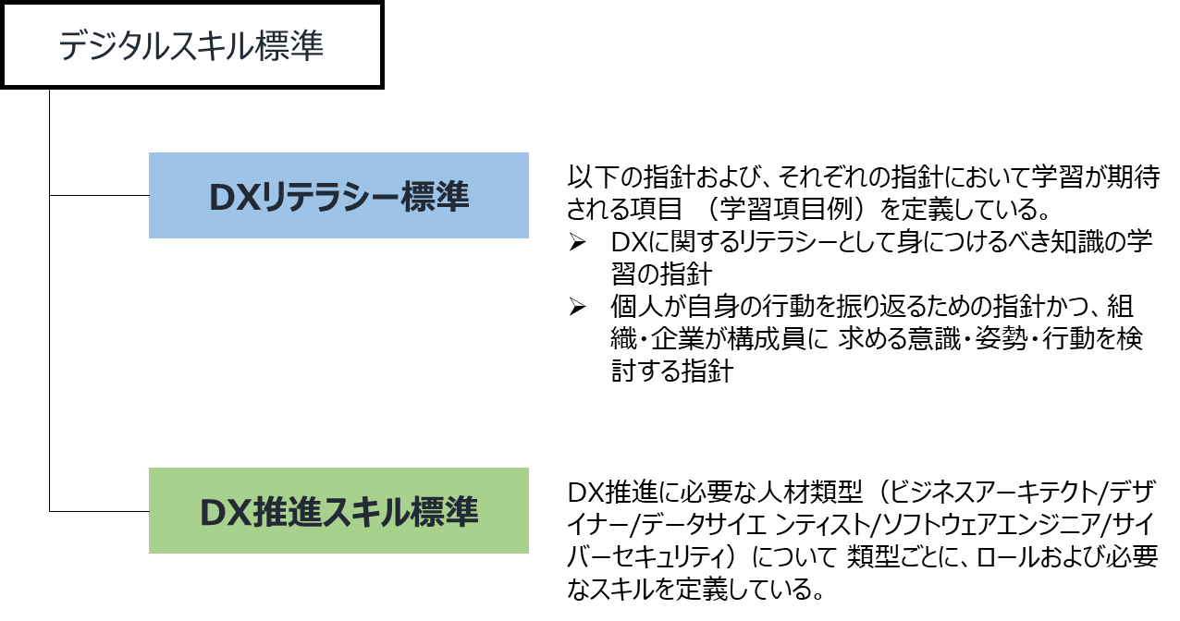
デジタルスキル標準（DSS）
第9編 組織として実践するためのスキル・知識と人材育成【レベル共通】
【参照：テキスト22-1.】
P2

Slide 10
DXリテラシー標準（DSS-L）
第9編 組織として実践するためのスキル・知識と人材育成【レベル共通】
【参照：テキスト22-1-1.】
P2～P10
標準策定のねらい
ビジネスパーソン一人一人がDXに関するリテラシーを身に付ける ことで、DXを自分事ととらえ、変革に向けて行動できるようになる
Why
（DXの背景）
社会の変化
顧客価値の変化
競争環境の変化
What
（DXで活用されるデータ・技術）
How
（データ・技術の利活用）
活用方法・利用方法
データ・デジタル技術の活用事例
ツール利用
留意点
セキュリティ
モラル
コンプライアンス
データ | 社会におけるデータ
 | データを読む・説明する
 | データを扱う
 | データによって判断する
デジタル技術 | AI
 | クラウド
 | ハードウェア・ソフトウェア
 | ネットワーク
マインド・スタンス
デザイン思考／アジャイルな働き方 | 顧客・ユーザへの共感 |  | 常識にとらわれない発想 |  | 反復的なアプローチ
新たな価値を生み出す基礎としてのマインド・スタンス | 変化への適応 | コラボレーション |  | 柔軟な意思決定 |  | 事実に基づく判断

Slide 11
DXリテラシー標準（DSS-L）
第9編 組織として実践するためのスキル・知識と人材育成【レベル共通】
【参照：テキスト22-1-1.】
P2～P10
学習のゴール
要素 | ゴール
マインド・スタンス | 社会変化の中で新たな価値を生み出すために必要なマインド・スタンスを知り、自身の行動を振り返ることができること
Why DXの背景 | 人々が重視する価値や社会・経済の環境がどのように変化しているか知っており、DXの重要性を理解していること
What DXで活用されるデータ・技術 | DX推進の手段としてのデータやデジタル技術に関する最新の情報を知った上で、その発展の背景への知識を深めることができること
How データ・技術の利活用 | データ・デジタル技術の活用事例を理解し、その実現のための基本的なツールの利用方法を身につけた上で、留意点などを踏まえて実際に業務で利用できること

Slide 12
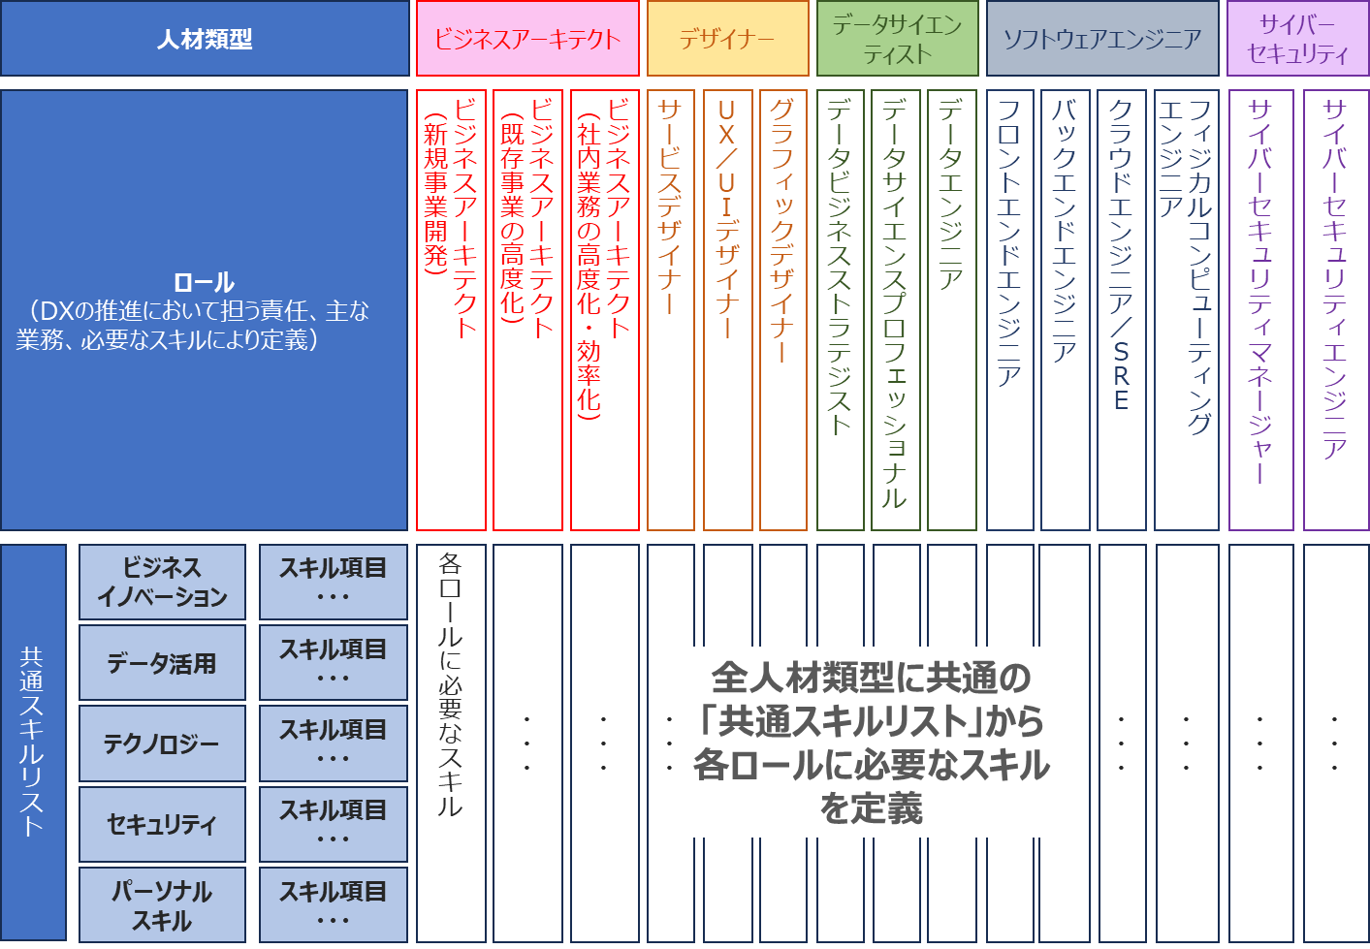
DX推進スキル標準（DSS-P）
第9編 組織として実践するためのスキル・知識と人材育成【レベル共通】
【参照：テキスト22-1-2.】
P10～P17
共通
スキル
リスト
ビジネスイノベーション
全人材類型に共通の「共通スキルリスト」から 各ロールに必要なスキルを定義
データ活用
テクノロジー
セキュリティ
パーソナルスキル

Slide 13
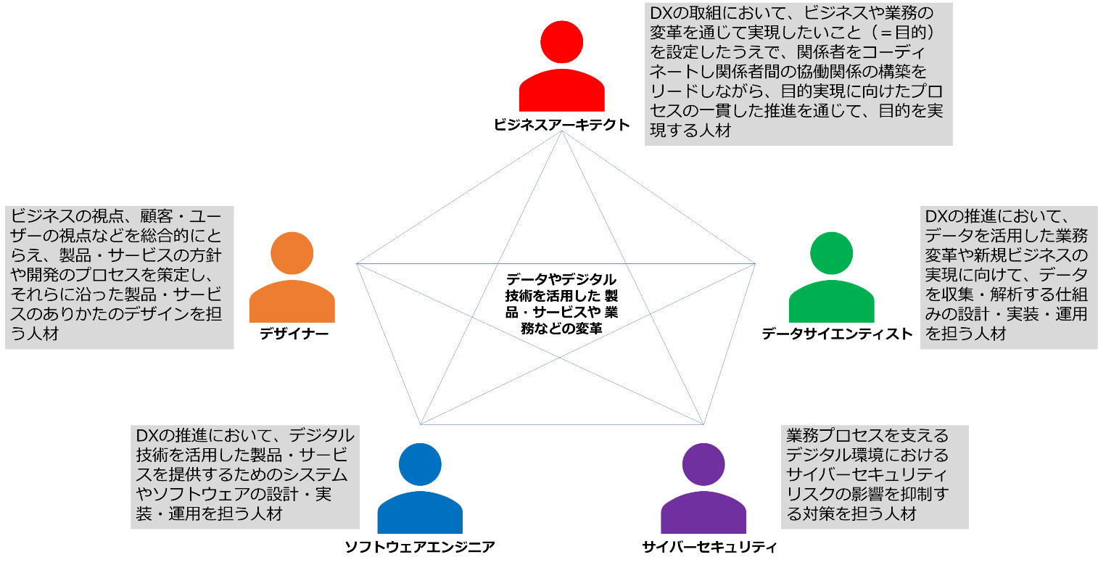
DX推進スキル標準（DSS-P）
第9編 組織として実践するためのスキル・知識と人材育成【レベル共通】
【参照：テキスト22-1-2.】
P10～P17

Slide 14
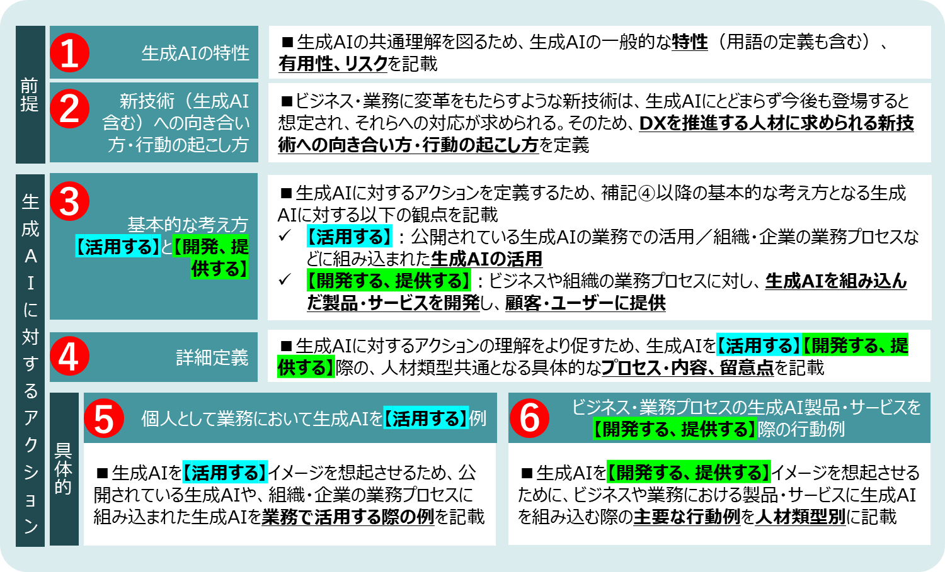
DX推進スキル標準（DSS-P）
第9編 組織として実践するためのスキル・知識と人材育成【レベル共通】
【参照：テキスト22-1-2.】
P10～P17
生成AIに関する事項

Slide 15
ITスキル標準（ITSS）
第9編 組織として実践するためのスキル・知識と人材育成【レベル共通】
【参照：テキスト22-2-1.】
P18
ITスキル標準
1部：概要編
適用範囲・基本構造・構成要素解説
2部：キャリア編
キャリアフレームワーク・職種の概要・達成度指標
3部：スキル編
スキルディクショナリ・スキル領域・スキル熟達度・研修ロードマップ
附属書
対象・目的別にITスキル標準を活用するための資料を体系化
ITスキル標準センターで内容に責任を持つ範囲

Slide 16
ITスキル標準（ITSS）
第9編 組織として実践するためのスキル・知識と人材育成【レベル共通】
【参照：テキスト22-2-2.】
P19～P24
キャリア
IT人材の成長や評価を行うための３つのポイント
キャリアフレームワーク 職種ごとにレベルが分かれており、全11種類と35の専門分野がある ＜テキストP19参照＞
職種の概要 それぞれの職種がどんな仕事かの説明 ＜テキストP20～22参照＞
達成度指標 各人の経験や実績に基づいて7段階に評価する ＜テキストP522～24参照＞

Slide 17
ITスキル標準（ITSS）
第9編 組織として実践するためのスキル・知識と人材育成【レベル共通】
【参照：テキスト22-2-3.】
P24～P27
スキル
IT人材が必要とする能力や技術。
スキルディクショナリ ITスキル標準で定義されたすべてのスキルや知識を網羅している
スキル領域とスキル熟練度 職種ごとにスキルや知識の整理を行い、それぞれのレベルを示している
研修ロードマップ 職種ごとに必要なスキルを習得するための研修科目を明示している

Slide 18
ITSS＋（プラス）
第9編 組織として実践するためのスキル・知識と人材育成【レベル共通】
【参照：テキスト22-3.】
P28～P37
従来のITスキル標準（ITSS）を拡張し、第４次産業革命に向けられて求められる新たな領域の新しいスキルをカバーするために策定された。
データサイエンス領域 大量のデータを分析し、その結果を仕事で活用するために必要なタスクやスキルをまとめたもの ＜テキストP28～31参照＞
アジャイル開発領域 アジャイル開発のスキルを高めるための分野 ＜テキストP31～32参照＞

Slide 19
ITSS＋（プラス）
第9編 組織として実践するためのスキル・知識と人材育成【レベル共通】
【参照：テキスト22-3.】
P28～P37
従来のITスキル標準（ITSS）を拡張し、第４次産業革命に向けられて求められる新たな領域の新しいスキルをカバーするために策定された。
IoTソリューション領域 IoT技術に必要なスキルを高めるための分野 ＜テキストP32～３３参照＞
セキュリティ領域 企業のセキュリティ対策に必要なスキルや知識を整理・評価するための枠組み ＜テキストP33～３７参照＞

Slide 20
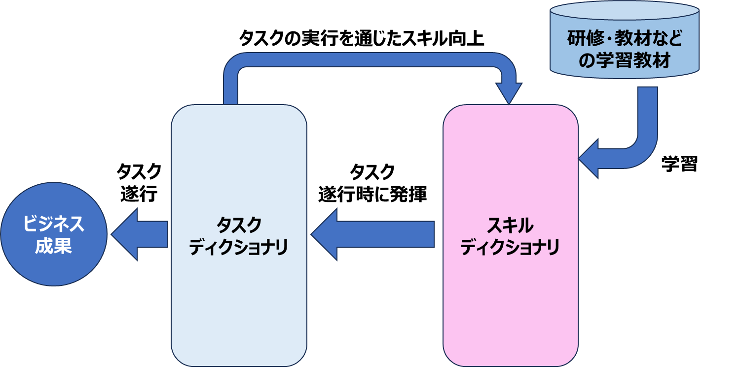
ｉコンピテンシ ディクショナリ（iCD）
第9編 組織として実践するためのスキル・知識と人材育成【レベル共通】
【参照：テキスト22-4.】
P38～P43
ｉコンピテンシ ディクショナリの考え方
企業やIT技術者が人材育成やスキル向上のために使うツール。
「タスクディクショナリ」（仕事の一覧）と「スキルディクショナリ」（必要なスキルの一覧）で構成されている。

Slide 21
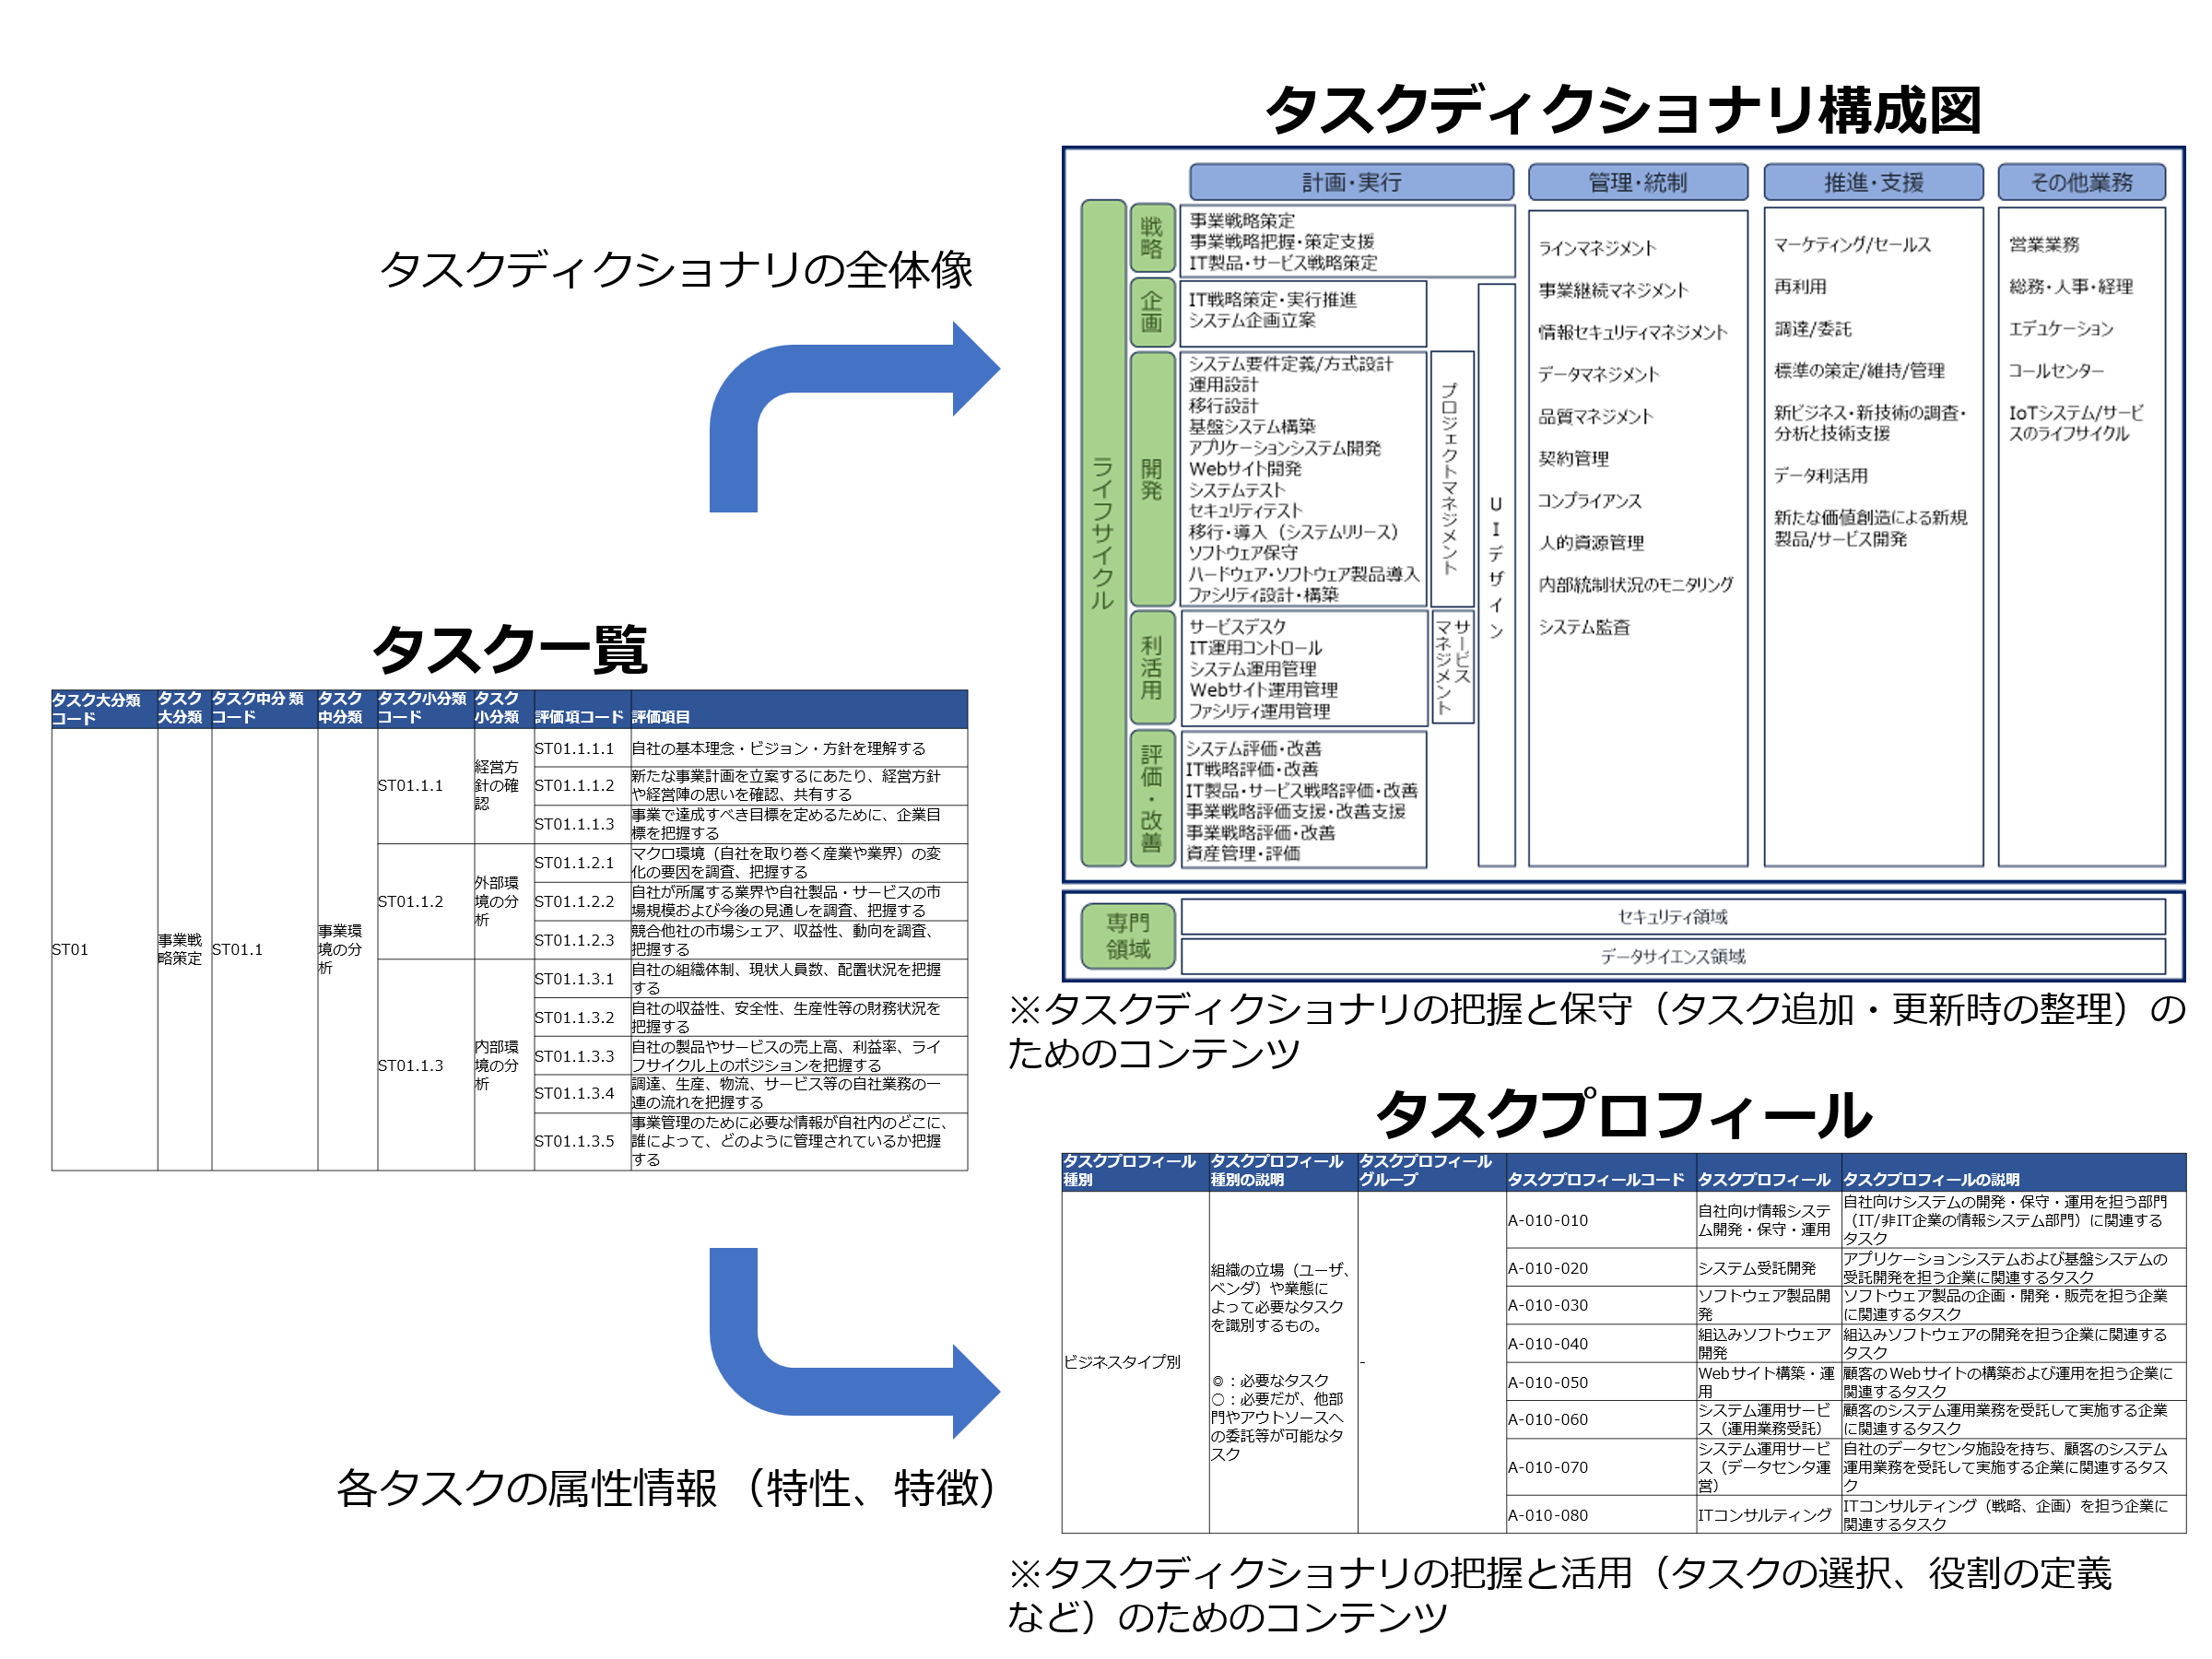
ｉコンピテンシ ディクショナリ（iCD）
第9編 組織として実践するためのスキル・知識と人材育成【レベル共通】
【参照：テキスト22-4.】
P38～P43
「タスクディクショナリ」の考え方

Slide 22
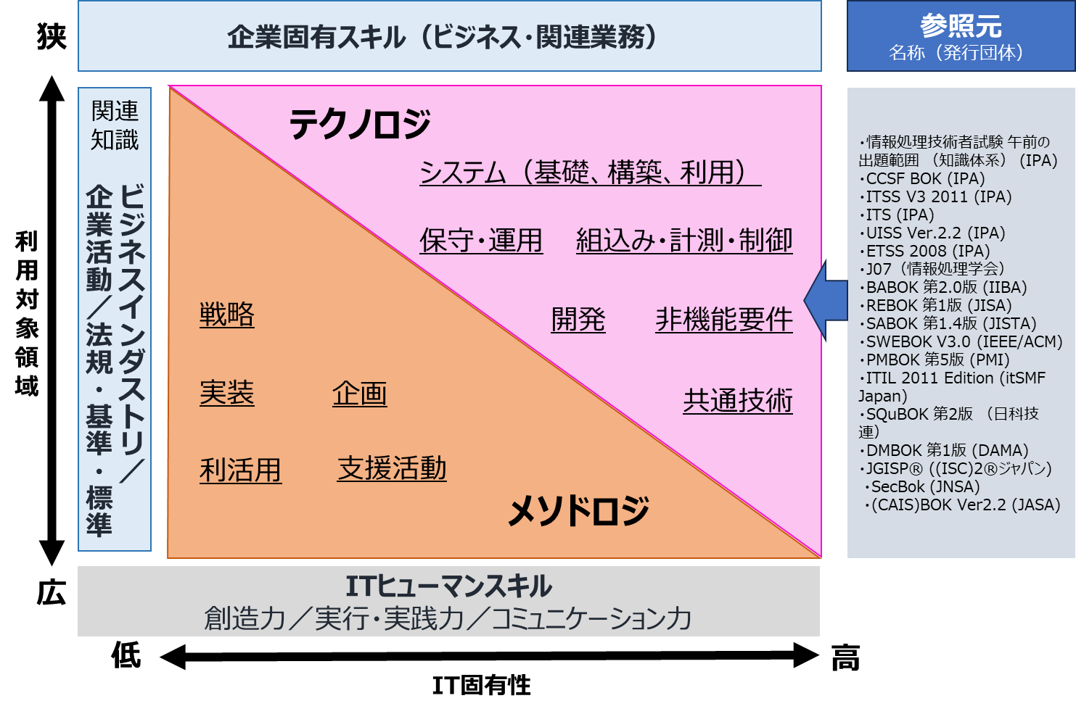
ｉコンピテンシ ディクショナリ（iCD）
第9編 組織として実践するためのスキル・知識と人材育成【レベル共通】
【参照：テキスト22-4.】
P38～P43
「スキルディクショナリ」の考え方

Slide 23
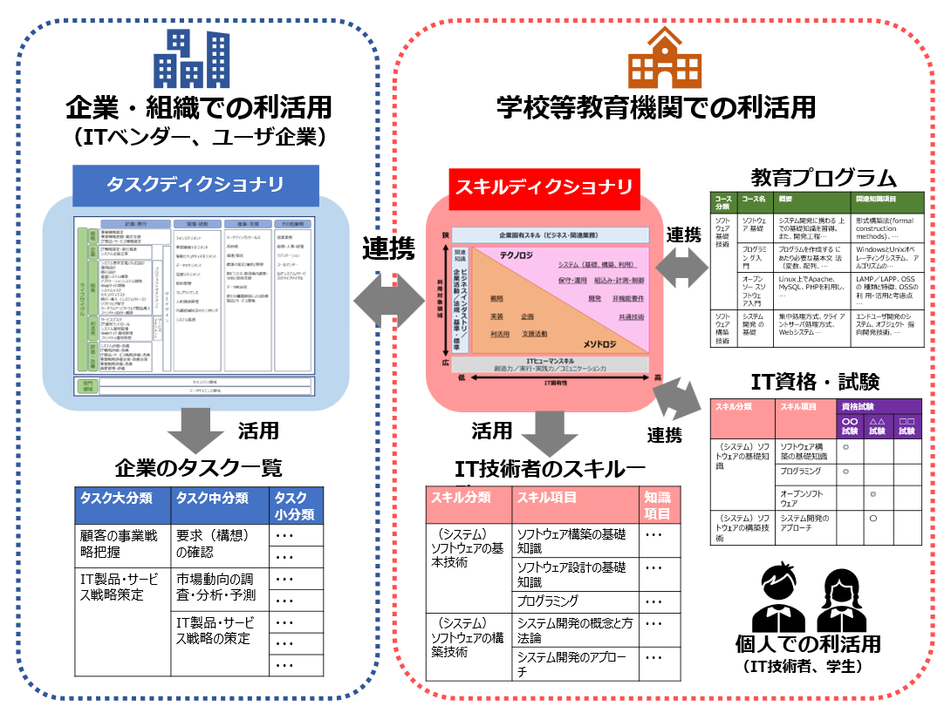
ｉコンピテンシ ディクショナリ（iCD）
第9編 組織として実践するためのスキル・知識と人材育成【レベル共通】
【参照：テキスト22-4.】
P38～P43
ｉコンピテンシ ディクショナリ（iCD）の利活用の形態
連携
企業・組織
での利活用
ITベンダー
ユーザ企業
学校等
教育機関
での利活用
個人での利活用
（IT技術者、学生）

Slide 24
第23章. 人材の知識とスキルの認定制度
第9編 組織として実践するためのスキル・知識と人材育成【レベル共通】
Di-Lite
情報処理技術者試験
国際セキュリティ資格

Slide 25
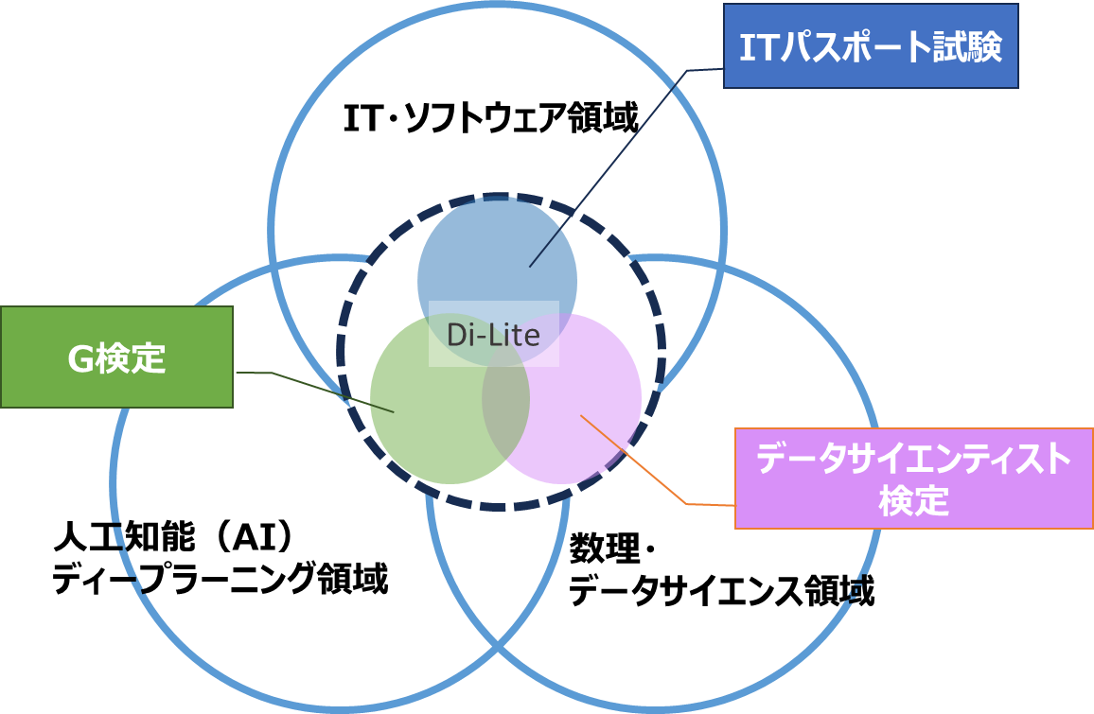
Di-Lite
第9編 組織として実践するためのスキル・知識と人材育成【レベル共通】
【参照：テキスト23-1.】
P４５～P５５
デジタル時代を生き抜くための基礎的なスキルセットで、３つの領域を指す
IT・ソフトウェア領域 【ITパスポート試験】 PCやスマートフォンや、ソフトウェアの使い方に関するスキル ＜テキストP47～52参照＞
数理・データサイエンス領域 【データサイエンティスト検定】 データ分析や、統計の基本を理解するためのスキル ＜テキストP５２～５３参照＞
AI・ディープラーニング領域 【G検定】 AI（人工知能）技術の基本的な仕組みや 考え方を理解するための知識 ＜テキストP54～55参照＞

Slide 26
情報処理技術者試験
第9編 組織として実践するためのスキル・知識と人材育成【レベル共通】
【参照：テキスト23-2.】
P56～P６７
安全なIT利活用には組織内で業務に携わる全員のIT知識が必要であり、IT知識を身につけてもらうための有効な手段の一つ
情報セキュリティマネジメント試験(SG) 部門の情報セキュリティを理解し、維持改善する実務リーダー ＜テキストP5９～60参照＞
基本情報技術者試験(FE) ITサービスやソフト開発の基礎知識と実践力を備えた人材 ＜テキストP６０～６１参照＞
応用情報技術者試験（AP） 高度IT人材として応用的知識と技能を備えた人材 ＜テキストP６１～62参照＞
情報処理技術者試験に「ITパスポート試験（IP）」も含まれるが、概要は23-1-1. ITソフトウェア領域を参照のこと

Slide 27
情報処理技術者試験
第9編 組織として実践するためのスキル・知識と人材育成【レベル共通】
【参照：テキスト23-2.】
P56～P６７
各分野スペシャリスト試験 ITストラテジスト試験（ST）、システムアーキテクト試験（SA）、 プロジェクトマネージャ試験（PM）、ネットワークスペシャリスト試験（NW）、 データベーススペシャリスト試験（DB）、 エンベデッドシステムスペシャリスト試験（ES）、ITサービスマネージャ試験（SM）、 システム監査技術者試験（AU） ＜テキストP６２～６４参照＞
情報処理安全確保支援士試験（SC） 専門的なセキュリティ知識を基に、組織の安全な情報システムの企画・設計・運用を支援し、対策の分析評価を行い助言できる人材 ＜テキストP６5～6６参照＞

Slide 28
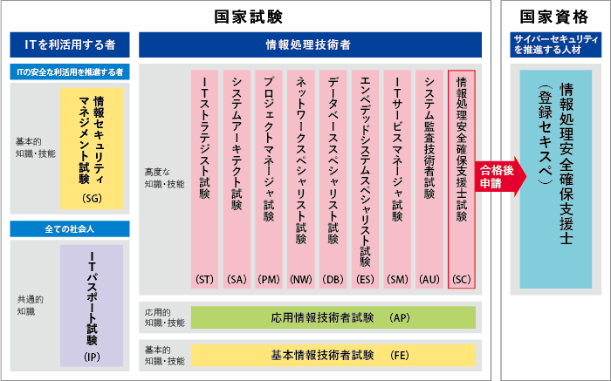
情報処理技術者試験
第9編 組織として実践するためのスキル・知識と人材育成【レベル共通】
【参照：テキスト23-2.】
P56～P６７

Slide 29
国際セキュリティ資格
第9編 組織として実践するためのスキル・知識と人材育成【レベル共通】
【参照：テキスト23-2.】
P56～P６７
各情報処理技術者試験で培った知識は、国際セキュリティ資格の学習を通じて、より高度なITポジションへも期待できる
CISSP（Certified Information System Security Professional） 情報セキュリティ分野での専門知識と経験を持っている者 ＜テキストP6６参照＞
CISM（Certified Information Security Manager） 情報セキュリティの統治・管理全般の専門性を証明したい者 ＜テキストP６６～6７参照＞
CISA（Certified Information System Auditor） 情報システムの信頼性や安全性を監査・評価できる能力を証明したい者 ＜テキストP6７参照＞

Slide 30
第24章. 各種人材育成カリキュラム
第9編 組織として実践するためのスキル・知識と人材育成【レベル共通】
プラス・セキュリティ知識補充講座 カリキュラム例
ITスキル標準モデルカリキュラム【ITスキル標準V3（レベル1）】
マナビDX

Slide 31
プラス・セキュリティ知識補充講座
第9編 組織として実践するためのスキル・知識と人材育成【レベル共通】
【参照：テキスト24-1.】
P６９～P71
カリキュラム構成と目標
経営層（経営層全体）
サイバーセキュリティ動向が自社リスクに与える影響を正確に把握する
リスクを考慮して、セキュリティ体制や投資を適切に決定・指示する
インシデント時に迅速で適切な経営判断と指示を行う
デジタル化推進部門の部課長級マネジメント層
サイバーセキュリティの動向が自部署や事業に与える影響を正確に理解する
自部署で実施中のセキュリティ対策の状況を把握する
経営層が適切な判断をできるよう、影響と現状を説明・報告する
社内外（情報システム部門やベンダー）とスムーズにコミュニケーションを取る

Slide 32
プラス・セキュリティ知識補充講座
第9編 組織として実践するためのスキル・知識と人材育成【レベル共通】
【参照：テキスト24-1.】
P６９～P７１
対象別の目標・到達レベル
 | 理解 | コミュニケーション | 評価・分析 | 判断
高 | 自らの役割に必要な知識を概ね網羅的に習得し、理解している | 自ら把握すべきことを洗い出し、専門家を含む適切な対象者に回答を求めることができる | 脅威や脆弱性が自組織に及ぼす影響を評価できる | 自らの知識のみで、自組織での対応に関する適切な判断ができる
中 | 自らの役割に必要な知識の全体像を把握した上で、その一部について理解していることを自覚している | 専門家との意見交換ができる | 脅威や脆弱性がどのように自組織に影響を及ぼすのかを理解できる | 専門家の判断について、根拠を理解して合意を与えることができる
低 | サイバーセキュリティ関連文書に用いられる用語の意味を理解している | 専門家からの説明を概ね理解することができる | 脅威や脆弱性とは何かを理解している | 自らの知識のみでは判断に関与することが困難

Slide 33
プラス・セキュリティ知識補充講座
第9編 組織として実践するためのスキル・知識と人材育成【レベル共通】
【参照：テキスト24-1-1.】
P7１～P７３
経営層向けカリキュラム例
単元 | 目標 | 到達レベル
基礎知識 | 経営層として、提案や施策の妥当性を判断するために必要な知識を習得する | 関係者との円滑なコミュニケーションができる程度の概念と用語を理解する
脅威と対策 | 主要な脅威を事業リスクとして適切に把握する能力を身につける | 脆弱性が完全に排除できないことを理解し、最新の脅威への対応と被害想定を行う力を養う
投資 | セキュリティリスクが企業価値に与える影響を理解し、適切な対策と投資を判断する | リスクを特定し、優先順位を設定して、必要な体制や人材を確保・育成する 提示されたセキュリティ対策案の妥当性を経営層として判断する
ステークホルダーとの関係 | インシデント対応を理解し、企業価値を守るための準備を具体的にイメージする | 対策方針について外部と意見交換や説明ができるレベルの理解を持つ

Slide 34
プラス・セキュリティ知識補充講座
第9編 組織として実践するためのスキル・知識と人材育成【レベル共通】
【参照：テキスト24-1-2.】
P７３～P7５
部課長向けカリキュラム例（その1）
単元 | 目標 | 到達レベル
基礎知識 （初級編） | 部門管理者として必要なデジタル化推進に関する最低限の知識を学ぶ | デジタルシステムやインターネットのセキュリティ対策に関する基本知識を身につける
基礎知識 （中級編） | 部門管理者として適切な判断を行うために必要な知識を認識する | サイバーセキュリティに関する基本的な用語と概念を習得し、ベンダーと実務的な対話ができるレベルに達する
脅威と対策 | 主要な脅威を事業リスクとして適切に理解する能力を身につける | 脆弱性を完全には排除できないことを理解し、最新の脅威への対応と被害の想定を行えるようになる

Slide 35
プラス・セキュリティ知識補充講座
第9編 組織として実践するためのスキル・知識と人材育成【レベル共通】
【参照：テキスト24-1-2.】
P７３～P7５
部課長向けカリキュラム例（その2）
単元 | 目標 | 到達レベル
投資 | サイバーセキュリティリスクの管理に必要な概念と具体的な行動を理解する | 部署のリスクを特定し、優先順位を設定し、体制や要員の確保・育成を進める 提示されたセキュリティ対策案の妥当性を判断する能力を持つ
ステークホルダーとの関係 | サイバーセキュリティ対策やインシデント対応を理解し、情報開示や連絡を効果的に実践する | 自部署の対策に関する社内外の情報収集や協議を実務レベルで実施できるようになる
関連法令 | サイバーセキュリティに関する法律や基準を実用的に理解する | デジタル化における取組で必要な法律や基準を意識して対応する

Slide 36
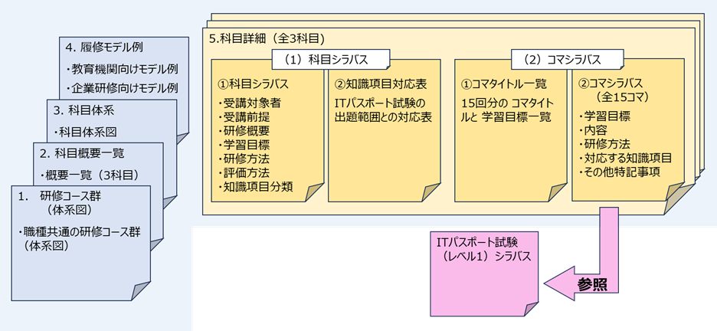
ITスキル標準モデルカリキュラム
第9編 組織として実践するためのスキル・知識と人材育成【レベル共通】
【参照：テキスト24-2.】
P７６～P８０
ITスキル標準モデルカリキュラムの構成

Slide 37
ITスキル標準モデルカリキュラム
第9編 組織として実践するためのスキル・知識と人材育成【レベル共通】
【参照：テキスト24-2.】
P７６～P８０
ITスキル標準モデルカリキュラムの構成
対象人材 | 本格的な就業経験の無い学生 ITに関する基本的な知識を持たない社会人
対象場面 | 企業：IT系企業を含め企業などの内定者の入社前研修など 教育機関：情報系、非情報系のすべての学部、学科における教育。ただし、情報系専門学科においては一般教養課程における教育
特徴 | 特定の製品や分野に偏らない知識と体系的なパーソナルスキルを修得できます。 ITパスポート試験の出題範囲と整合し、科目およびコマシラバスごとに知識項目との対応が明らかになっているので、「ITパスポート試験（レベル1）シラバス」と併用することでより一層の研修効果を図ることができます。

Slide 38
プラス・セキュリティ知識補充講座
第9編 組織として実践するためのスキル・知識と人材育成【レベル共通】
【参照：テキスト24-2.】
P７６～P８０
コース概要
科目名 | 概要 | 受講対象者／受講前提 | シラバス
IT入門（１） | 経営戦略、システム開発ライフサイクル、プロジェクト・サービスマネジメント、システム監査の基礎を学ぶ | ITスキル標準レベル1を目指す者 | テキスト P１３６参照
IT入門（２） | デジタル化、アルゴリズム、ハードウェア、ソフトウェア、ネットワーク、データベース、セキュリティの基礎知識を学ぶ | ITスキル標準レベル1を目指し、「IT入門（1）」修了または同等の知識を有する者 | テキスト １３７参照
パーソナルスキル入門 | チームワーク、コミュニケーション、プレゼン、論理的思考、ビジネスマナー、IT活用に必要なスキルを学ぶ | ITスキル標準レベル1を目指し、高校卒業程度の知識を有する者（前提科目なし） | テキスト P１３７参照

Slide 39
マナビDX
第9編 組織として実践するためのスキル・知識と人材育成【レベル共通】
【参照：テキスト24-3.】
P８1～P８４
紹介されている講座
厳選された信頼できる講座
種類が豊富
受講料支援のある講座も掲載
リスキリングにも活用
デジタルリテラシー講座
デジタル実践講座
サイバーセキュリティ関連講座
特定のスキルに特化した講座

Slide 40
マナビDX
第9編 組織として実践するためのスキル・知識と人材育成【レベル共通】
【参照：テキスト24-3.】
P８1～P８４
講座のレベル
レベル4 | DX推進スキル標準・ITSS・ITSS+ 一つまたは複数の専門を獲得したプロフェッショナルとして、専門スキルを駆使し、業務上の課題を発見と解決をリードするレベル。プロフェッショナルとして求められる、経験の知識化とその応用（後進育成）に貢献する。
レベル3 | DX推進スキル標準・ITSS・ITSS+ 要求された作業を全て独力で遂行するレベル。専門を持つプロフェッショナルを目指し、必要となる応用的知識・技能を有する。
レベル2 | DX推進スキル標準・ITSS・ITSS+ 要求された作業について、上位者の指導の下、その一部を独力で遂行するレベル。プロフェッショナルに向けて必要となる基本的知識・技能を有する。
レベル1 | DXリテラシー標準 要求された作業について、上位者の指導を受けて遂行するレベル。プロフェッショナルに向けて必要となる基本知識・技能を有する。

Slide 41
マナビDX
第9編 組織として実践するためのスキル・知識と人材育成【レベル共通】
【参照：テキスト24-3.】
P８1～P８４
マナビDXでの学び方
Point1 キーワードやカテゴリで検索可能
キーワードから探す
スキルやロールから探す
マナビＤＸオススメから探す
Point2 自分の「お気に入り」や「学習プラン」の作成が可能
「お気に入り」への登録
「学習プラン」による計画的な学習の実現
Point3 講座は「デジタルスキル標準（DSS）」と紐づけ
「デジタルスキル標準（DSS）」を理解し活用する
Point4 最先端の新技術にも対応

Slide 42
第25章. スキルと知識を持った人材育成・人材確保方法
第9編 組織として実践するためのスキル・知識と人材育成【レベル共通】
「プラス・セキュリティ」の実施計画例
「リスキリング」「チェンジマインド」の実施計画例

Slide 43
「プラス・セキュリティ」の実施計画例
第9編 組織として実践するためのスキル・知識と人材育成【レベル共通】
【参照：テキスト25-1.】
P８６～P９３
前提条件
中小企業を対象とし、セキュリティ専門家が社内に存在しない
目標の明確化 ＜テキストP８６～87参照＞
学習方法の検討 ＜テキストP８７参照＞
専門家の活用
オンライン学習の活用
内部研修の実施
受講者の準備 ＜テキストP８７～８８参照＞
受講の要否判定
事前アンケートの実施

Slide 44
「プラス・セキュリティ」の実施計画例
第9編 組織として実践するためのスキル・知識と人材育成【レベル共通】
【参照：テキスト25-1.】
P８６～P９３
カリキュラムの実施 ＜テキストP８８～８９参照＞
オンライン研修の実施
集合講習の実施
演習の実施
結果の評価と報告 ＜テキストP８９参照＞
結果のフィードバック
最終報告書の作成
ガントチャートの作成 ＜テキストP８９～93参照＞
進捗確認とスケジュール管理
リソースの効率的な活用と調整
リスクの早期特定と対応策の準備

Slide 45
「リスキリング」「チェンジマインド」の実施計画例
第9編 組織として実践するためのスキル・知識と人材育成【レベル共通】
【参照：テキスト25-2-1.】
P９４～P９９
「ITスキル標準」の実施計画例
目標の明確化 ＜テキストP94参照＞
目標達成に必要な作業を洗い出す ＜テキストP94～95参照＞
学習内容の詳細化 ＜テキストP９５～98参照＞
学習方法の選定 ＜テキストP98～99参照＞
学習の進行と進捗管理 ＜テキストP99参照＞
フィードバック収集とフォローアップの実施 ＜テキストP99参照＞

Slide 46
「リスキリング」「チェンジマインド」の実施計画例
第9編 組織として実践するためのスキル・知識と人材育成【レベル共通】
【参照：テキスト25-2-2.】
P99～P１１４
「デジタルスキル標準」の実施計画例
DXリテラシー標準
学習内容の検討 ＜テキストP９９～１０２参照＞
学習方法の選定 ＜テキストP１０２参照＞
学習計画の策定 ＜テキストP１０２～１０３参照＞
学習の実施 ＜テキストP１０３参照＞
フィードバックの収集とフォローアップ ＜テキストP１０３～１０４参照＞

Slide 47
「リスキリング」「チェンジマインド」の実施計画例
第9編 組織として実践するためのスキル・知識と人材育成【レベル共通】
【参照：テキスト25-2-2.】
P99～P１１４
「デジタルスキル標準」の実施計画例
DX推進スキル標準
現状分析と目標設定 ＜テキストP１０５～１０８参照＞
学習計画の作成 ＜テキストP１０８～１１２参照＞
学習計画の周知と実施準備 ＜テキストP１１２～１１３参照＞
学習の実行 ＜テキストP１１３参照＞
フィードバックと進捗管理 ＜テキストP１１３参照＞
学習プランの調整 ＜テキストP１１３参照＞
成果の評価とフィードバック ＜テキストP１１４参照＞
フォローアップと継続学習 ＜テキストP１１４参照＞

